Slide 1
Урок № 5
Тема: Развитие медико-географических представлений в эпоху Возрождения, в начальный период Новой истории и в XIX-XX вв.
Цель: Формирование медико – географических представлений в разные периоды.
Задачи:
Сформировать знания о медико-географических представлениях в эпоху Возрождения, в начальный период Новой истории и в XIX-XX вв.
Развитие интереса к предмету; формирование умений и навыков самостоятельной работы
Продолжить развитие у учащихся познавательного интереса; стимулирование творческой мыслительной деятельности учащихся;
Тип урока: урок изучения и первичного закрепления нового материала.
Ход урока:
I. Этап «Орг. момент». Проверка готовности уч-ся к уроку.
II.Этап «Вызов». Прием «Ассоциация»
III. Этап «Осмысление». Прием «Чтение с пометками»
IV. Этап «Закрепление учебного материала»
V. Этап «Итоговый». Выставление оценок.
VI. Этап «Рефлексия». Прием «На ладошке»

Slide 2
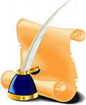
II.Этап «Вызов». Прием «Ассоциация»
Прочитайте тему урока и ответьте на вопросы:
- О чем может пойти речь на уроке?
Какая ассоциация у вас возникает, когда вы слышите слова:
“Эпоха Возрождения”, «Период Новой истории»?
Все названные ассоциации напищите на листе бумаги.
Тема урока: Развитие медико-географических представлений в эпоху Возрождения, в начальный период Новой истории и в XIX-XX вв.

Slide 3
III. Этап «Осмысление».
Прием «Чтение с пометками»
Перед вами тексты. Поработайте с ними, во время ознакомления с текстами делайте пометки на полях. Ответы заносите в колонки таблицы.
«+» - если считаете, что это им известно;
«-» - если считаете, что это противоречит тем знаниям, которые у них есть;
«v» - если то, что прочитали, является новым;
«?» - если то, что прочитали, оказалось непонятным и требует разъяснений.
«+» | «-» | «V» | «?»

Slide 4
Прием «Тонкие и толстые вопросы»
1-я группа
Эпоха Возрождения.
Тонкие вопросы | Толстые вопросы
Какое название получил период XV-XVI вв? | Почему Парацельс путешествия считал источником знаний?
Какие события были характерны для этого периода? | Как вы думаете, почему химию Парацельс считал главной наукой?
Какие науки получили свое развитие? | Объясните, почему, по мнению ученых, эпоха Великих Географических открытий оказала огромное влияние на развитие географии?
Как звали известного врача этой эпохи? | Почему картографический метод исследования в географии с ХVII вв. является одним из методов медицинской географии
Какие знаний добавил Жан Боден к учению Гиппократа?
Центром чего была Фландрия?

Slide 5
2 группа
Период Новой истории и ХХ век.
Тонкие вопросы | Толстые вопросы
Где была опубликована первая мировая карта болезней? | Почему книга Б.Раммацини «О болезнях ре месленников» послужила основой для последующих работ по гигиене?
Что показывали карты мира, представленые в «Атласе» Ламберта 1880 г. | Почему в начале ХХ века медицинская география с ее общими комплексными подходами стала утрачивать свое значение?
О какой науке писал немецкий ученый Фино в 1792 году? | Как вы думаете, почему с 1943 г. возрос интерес к меди­цинской географии?
Кто из ученых считал медицинскую географию отраслью медицины? | Почему выделенные А.А.Шошиным основные направления научных исследований в области медицинской географииии являются важными?
Где находился весь научный потенциа в годы ВОВ?
Какие открытиыя сделал Е.Н.Павловский?
Какой вклад в развитие медицинской географии внес А.А.Шошин?

Slide 6
Физминутка. Прием «Шапка для размышлений».
Предлагает выполнить упражнения для глаз. «Наденьте шапку», то есть мягко заверните уши от верхней точки до мочки три раза. Моргайте на каждый вдох и выдох.

Slide 7
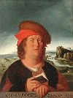
Предполагаемые ответы учащихся 1-ой группы
по теме: Эпоха Возрождения
- Известный врач эпохи Возрождения.
Родился в Швейцарии и всю свою жизнь путешествовал по разным странам. В этих путешествиях он видел источник знаний не только о законах природы, но и в области медицины:
«Врач много странствовать дожен, английсике болезни не то, что венгерские, неаполитанские не то, что прусские; поэтому ты туда пойти должен, где они находятся. Такова книга законов природы, и так следует страницы перелистывать. Что ни страна, то страница».
Парацельс считал химию основной областью знаний, с ней он связывал изучение минеральных вод и лечение ими многих болезней.
Т.Парацельс
(1493 – 1541).

Slide 8
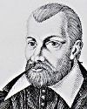
Французский ученый и политик.
Он дополнил его учение своими представлениями об этом влиянии. Прежде всего он подчеркнул влияние климата на психику и характер людей, социальное развитие стран.
Боден в своей книге «Опыт медицинской географии» пытался с помощью ряда наук также показать влияние внешних факторов на здоровье человека.
Ж.Боден

Slide 9
Г.Меркатор на карту мира нанес современные очертания материков, островов и морей. Картографический метод исследования в географии с ХVII вв. является одним из методов медицинской географии.
Г. Меркатор

Slide 10
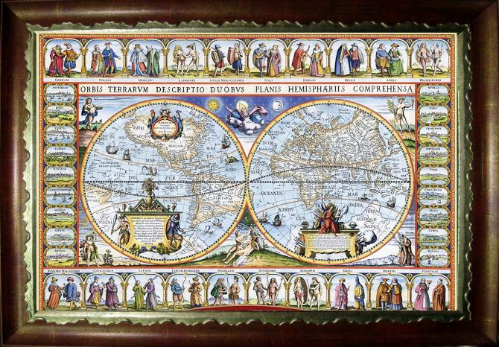
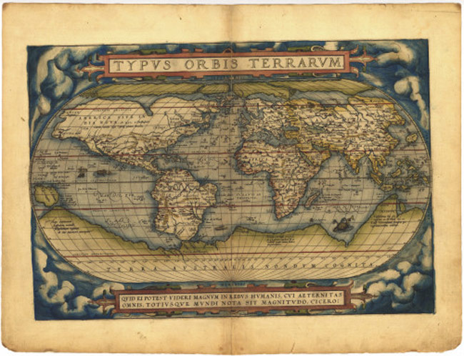
Предполагаемые ответы учащихся 2-ой группы
по теме: Период Новой истории и ХХ век.
Первая мировая карта болезней была опубликована в английском «Атласе природных явлений» Сонстона в 1856 г.
В 1880 г. в «Атласе» Ламберта были представлены карты мира, которые показывали распространение болезней в зависимости от климата.

Slide 11
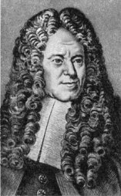
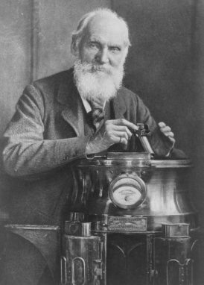
Б.Раммацини
Фино
Условия труда более 60 профессий и заболевания были описаны в книге в. «О болезнях ремесленников» ХVII в. Эта книга послужила основой для последующих работ по гигиене труда.
Немецкий ученый в 1792 году опубликовал свой труд «Обобщение всеобщей медицинской практической географии», в ней автор рассматривал медицинскую географию как науку, занимающуюся изучением влияния местности на здоровье и болезни людей

Slide 12
Отрывок из книги: «Обобщение всеобщей медицинской практической географии»
«Если в произведении затрагивают страну за страной и описывают положение каждой, состояние земли, свойства воздуха, почвы, обычаи, привычки людей, имеющие влияние на здоровье и болезни; если рассказывают о самих болезнях и средствах к выздоровлению, которые применяются в этих странах; если сообщают все, что необходимо узнать о медицинском состоянии каждой страны, то не это ли заслуживает названия «медицинская география?»

Slide 13
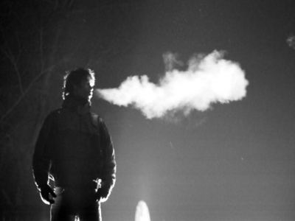
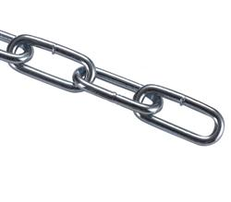
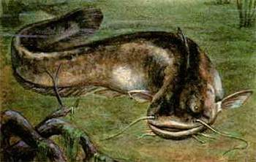
III. Закрепление учебного материала
Задание. Разгадайте ребус и назовите имя известного врача эпохи Возрождения
Л
П
2, 3
a
Перейдите на следующий слайд и вы узнаете правильный ответ.

Slide 14
Парацельс
«Врач много странствовать дожен, английсике болезни не то, что венгерские, неаполитанские не то, что прусские; поэтому ты туда пойти должен, где они находятся. Такова книга законов природы, и так следует страницы перелистывать. Что ни страна, то страница».
Как вы понимаете его высказывание? Какую науку Т.Парацельс считал главной?

Slide 15
Задание. Выполните тестовые задания
1. Укажите имя ученого, который дополнил учение Гиппократа о влиянии природных условий на здоровье человека:
А) Парацельс
Б) Боден
В) Раммацини
2. В книге какого ученого были описаны условия труда более 60 профессий и заболевания?
А) Парацельса
Б) Бодена
В) Раммацини
3. Укажите имя ученого, ставившего на себе опыты, тем самым доказав, что введение холерной вакцины через рот предохраняет от заболевания холерой:
А) Заболотный
Б) Павловский
В) Шошин
4. Под руководством этого ученого и при личном участии проведено 170 комплексных
экспедиций по исследованию клещевого воз­вратного тифа, лихорадок, туляремии. Укажите имя ученого:
А) Заболотный
Б) Павловский
В) Шошин
5. Укажите автора определения «медицинская география»:
А) Заболотный
Б) Павловский
В) Шошин

Slide 16
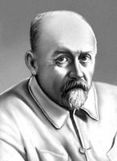
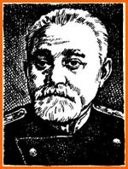
Ключ к вопросам:
3 – А
Д.К. Заболотный
1 – Б
Ж. Боден
2 – В
Б. Раммацини
4 – Б
Е.Н.Павловский
5 – В
А.А.Шошин

Slide 17
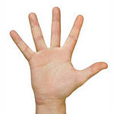
VI. Рефлексия. Прием «На ладошке» (на ладошке написать ответы на вопросы + или - ) Раздать ученикам в начале урока: заготовка рис. Ладошки (или нарисовать свою)
Сегодня я научился чему-то новому….
Сегодня я активно участвовал в работе группы….
Я внес весомый вклад в проект…
Мне было комфортно….
Я жду следующего занятия, т.к. мне было интересно….
Спасибо за урок!
-
+
+
-
+

